Slide 1

الخطة الوطنية الخامسة (2021-2025) لمبادرة شراكة الحكومات الشفافة

Slide 2
ما هي مبادرة شراكة الحكومات الشفافة؟
هي مبادرة متعددة الأطراف تهدف إلى ضمان التزامات ملموسة من الحكومات لتعزيز الشفافية وتمكين المواطنين ومحاربة الفساد وتسخير التكنولوجيات الجديدة لتعزيز الحكم الرشيد، وفي إطار روح التعاون بين أصحاب المصلحة المتعددينز
انضمام الأردن للمبادرة والخطط التي التزم بها:
2011 : وزارة التخطيط والتعاون الدولي تقوم بتنسيق ومتابعة التزامات المملكة في المبادرة
2018 : تأسست وحدة الحكومة الشفافة في الوزارة

Slide 3
قيم المبادرة
المشاركة العامة
الوصول إلى المعلومات
المساءلة
تسخير التكنولوجيا لزيادة الشفافية

Slide 4
ابرز إنجازات الخطط الوطنية ضمن المبادرة
إطلاق منصة بخدمتكم التفاعلية للتواصل مع الحكومة
إطلاق منصة خاصة لاستقبال الشكاوى المتعلقة بحقوق الإنسان،
تطبيق سياسة البيانات الحكومية المفتوحة
مأسسة إجراءات إنفاذ قانون ضمان حق الحصول على المعلومات
مراجعة وتبسيط إجراءات موافقات الحصول على التمويل الأجنبي
إصدار دليل حوكمة مؤسسات المجتمع المدني،
وربط المؤسسات الحكومية بالحكومة الإلكترونية،
تطوير معايير تقديم الخدمات الحكومية
إعداد أدلة الخدمات واتاحتها لاطاع متلقي الخدمة الكترونياً

Slide 5


الخطة الوطنية الخامسة (2021-2025)

Slide 6
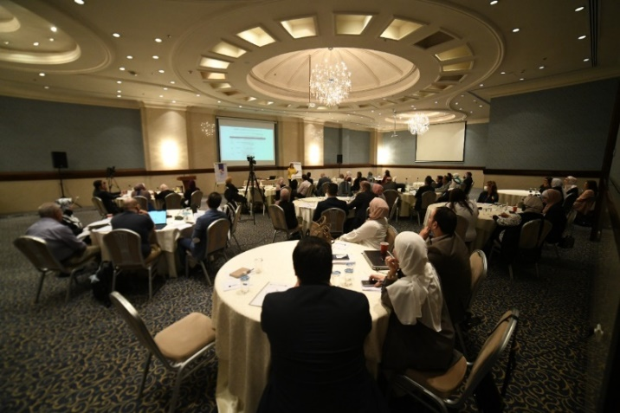
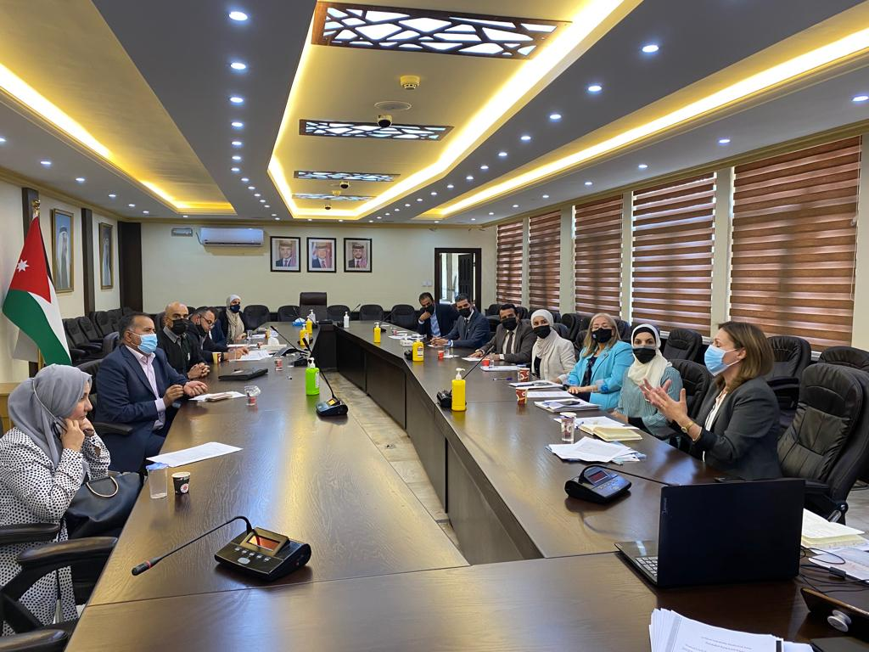
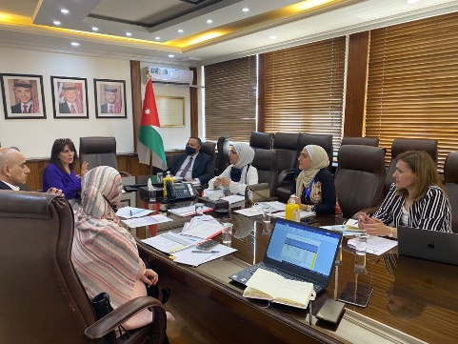
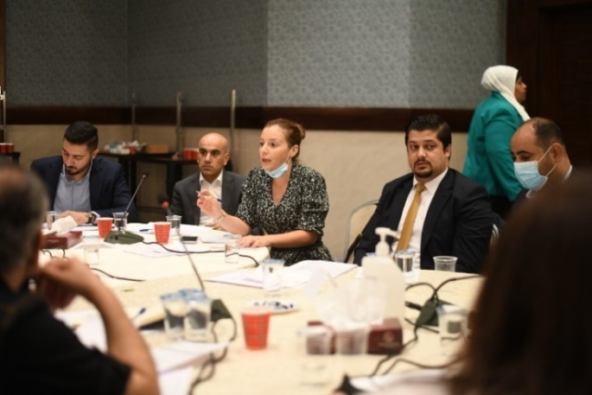
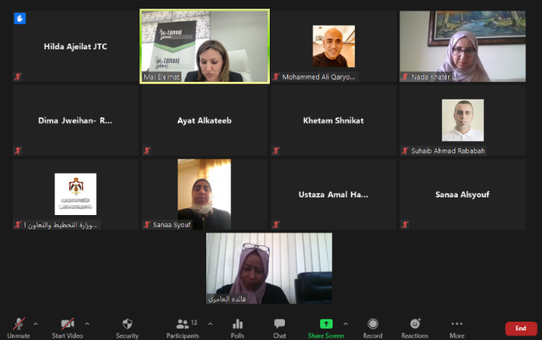
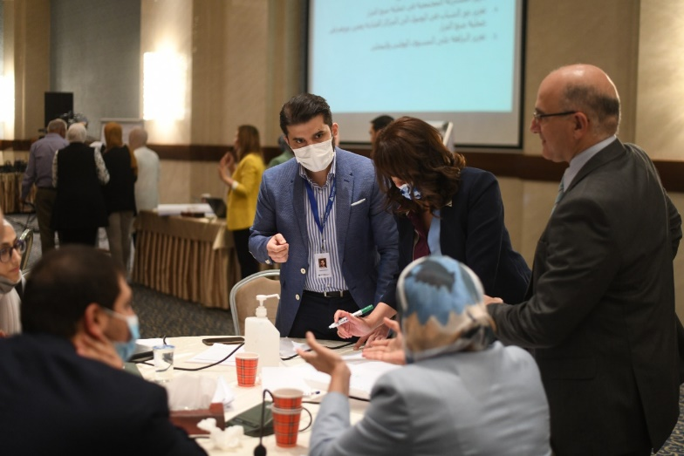
عقد عدة اجتماعات مع اصحاب المصلحة

Slide 7






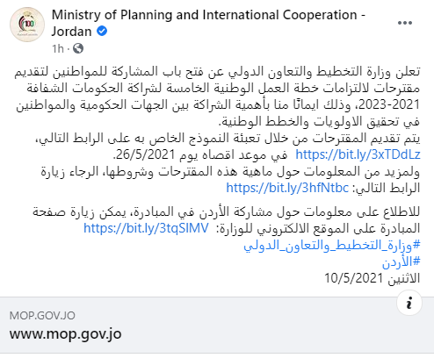

فتح باب المشاركة لكافة أصحاب المصلحة لتقديم مقترحات التزامات الخطة الخامسة
5/10 – 2021/6/30

Slide 8
التزامات الخطة الوطنية الخامسة لمبادرة شراكة الحكومات الشفافة (2021 – 2025)
الالتزام 1 : تحسين الحوكمة بين منظمات المجتمع المدني وحمايتها من مخاطر التعرض للاستغلال في عمليات غسل الأموال وتمويل الإرهاب
الالتزام 2: تعزيز المشاركة المجتمعية في عملية صنع القرار من خلال الوسائل الإلكترونية
الالتزام 3 : تبني سياسات لإدماج النوع الاجتماعي في القطاع العام
الالتزام 4 : تعزيز دور الشباب في إعداد وتنفيذ الخطط والاستراتيجيات الحكومية المرتبطة بالشباب
الالتزام 5 : تعزيز النزاهة على المستوى الوطني
الالتزام 6 : إشراك المجتمعات المحلية/أصحاب المصلحة خلال المراحل المختلفة للمشاريع الحكومية الرأسمالية/ الاستثمارية لغايات دعم موائمة واستجابة هذه المشاريع لاحتياجات المجتمعات وتحسين مستوى الخدمات العامة.

Slide 9
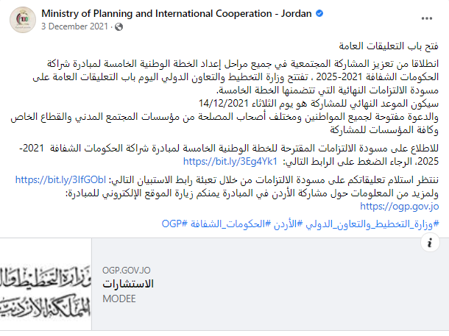
فتح باب التعليقات العامة على مسودة التزامات 2021

Slide 10
الجهات المنفذة : وزارة الاقتصاد الرقمي والريادة - وديوان التشريع والرأي – وحدة تقييم الأثر في رئاسة الوزراء
الالتزام 2 :
تعزيز المشاركة المجتمعية في عملية صنع القرار من خلال الوسائل الإلكترونية
محاور الالتزام:
المحور الأول : إعداد تصور شامل عن بوابة المشاركة الالكترونية
المحور الثاني : تطوير بوابة تفاعلية للمشاركة الالكترونية
المحور الثالث : إعداد التعليمات والأدلة الارشادية ووثيقة المبادئ والضوابط العامة للمشاركة الالكترونية
المحور الرابع : بناء قدرات موظفي القطاع العام حول تنفيذ آليات المشاركة الإلكترونية
المحور الخامس : عقد ورش عمل وانشطة توعوية للمواطنين لزيادة تفاعلهم مع البوابة
المحور السادس : إعداد مسودة إطار تشريعي ينظم ممارسة المشاركة الالكترونية.

Slide 11
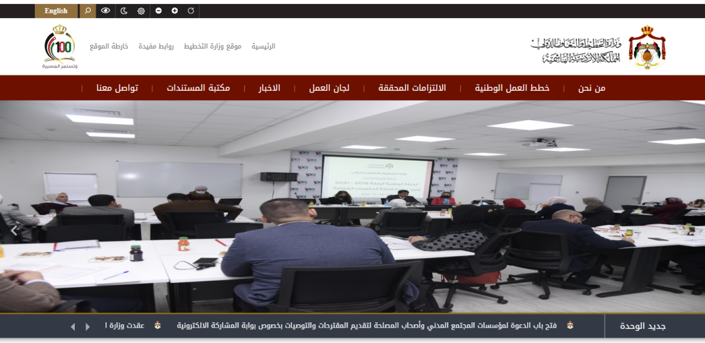
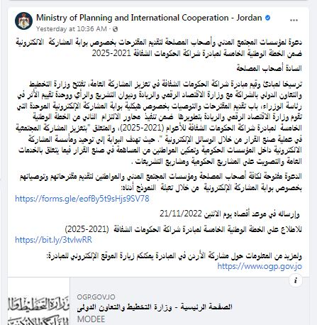

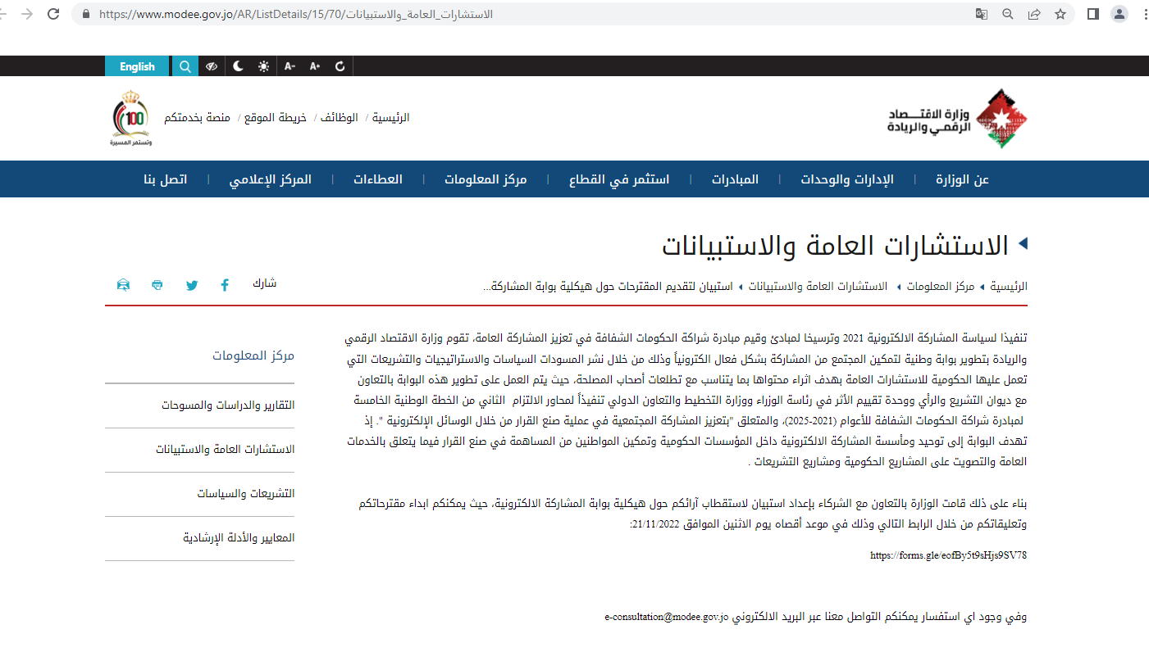
استشارة أونلاين: 10/24 - 2022/ 11/21
https://docs.google.com/forms/d/e/1FAIpQLScUdz0juQvvv91XUaCN4iUoIRkGjxRshRpPzb7ohHCNojOZ0A/viewform

Slide 12
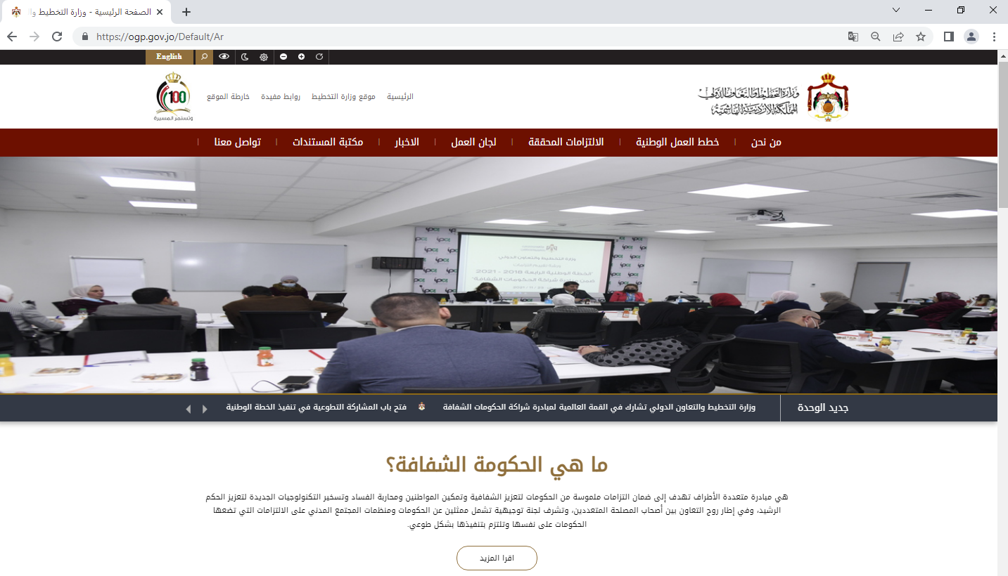
1 / 11 / 2021 :
أطلقت وزارة التخطيط والتعاون الدولي الموقع الإلكتروني لوحدة الحكومة الشفافة https://ogp.gov.jo/
https://www.opengovpartnership.org/countries/jordan

Slide 13


